Slide 1
חלוקה הוגנת של חפצים בדידים Fair Indivisible Item Allocation אראל סגל-הלוי
"וּנְחַלְתֶּם אוֹתָהּ אִישׁ כְּאָחִיו" (יחזקאל מז 14)

Slide 2
חלוקה הוגנת בקירוב
מקרה פשוט:
m חפצים זהים.
n שחקנים עם זכויות שוות.
מה הן החלוקות שאפשר לקרוא להן “הוגנות בקירוב”?
כל אחד מקבלm/n מעוגל למטה או למעלה.
בכל חלוקה אחרת, יש חוסר-הוגנות שאי-אפשר להצדיק בכך שהחפצים בדידים.

Slide 3
חלוקה הוגנת בקירוב - הכללות
א. חפצים זהים – זכויות שונות.
ב. חפצים שונים – זכויות שוות.
ג. חפצים שונים – זכויות שונות.

Slide 4
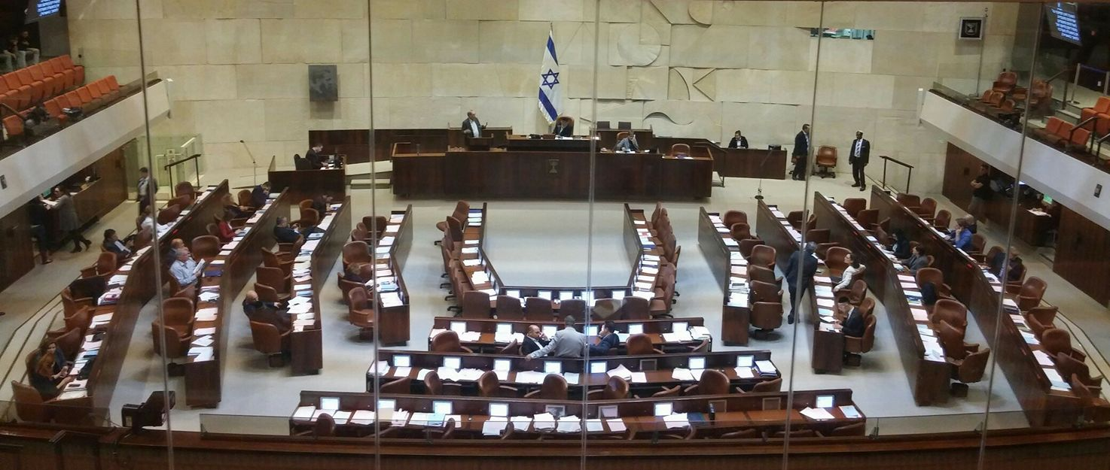
חפצים זהים – זכויות שונות
בעיית חלוקת המושבים (apportionment):
איך לחלק את 120 המושבים בכנסת בין המפלגות, באופן יחסי למספר קולותיהן?

Slide 5
בעיית חלוקת המושבים - דוגמה
שתי מפלגות.
מפלגה א:68.7/120 מכלל הקולות;
מפלגה ב:51.3/120 מכלל הקולות.
מהי חלוקה הוגנת של120 המושבים?
69:51
מעגלים לשלם הקרוב ביותר.

Slide 6
בעיית חלוקת המושבים - הכללה
שלוש מפלגות.
א: 69.4 ב: 30.35 ג: 20.25
מהי חלוקה הוגנת של 120 המושבים?
עיגול לשלם הקרוב ביותר יוצא רק 119!
איך נכליל את העקרון "עיגול לשלם הקרוב ביותר" למספר כלשהו של מפלגות?

Slide 7
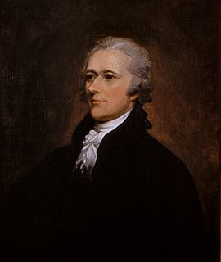
אלגוריתם המילטון - Hamilton
נותנים לכל מפלגה את מספר-המושבים המדוייק שלה מעוגל כלפי מטה.
מחלקים את המושבים העודפים לפי סדר יורד של השארית.
א: 69.4 ב: 30.35 ג: 20.25
א: 69 ב: 30 ג: 20
א: 70 ב: 30 ג: 20

Slide 8
אלגוריתם המילטון - Hamilton
היה בשימוש בארה"ב בין 1852 ל-1900.
היה בשימוש בישראל מהבחירות השניות עד הבחירות השביעיות.
עדיין בשימוש ברוסיה, אוקראינה, ליטא, תוניס, נמיביה, טייוואן, הונג-קונג.
מה הבעיה איתו?

Slide 9
אלגוריתם המילטון - חוסר-עקביות
5 מושבים, 500 בוחרים
א: 40 ב: 135 ג: 325
המילטון:
א: 1 , ב: 1, ג: 3 .
מפלגות א, ב קיבלו ביחד 175 קולות ו-2 מושבים.
מהי חלוקה הוגנת של 2 המושבים ביניהן?
א: 2*40/175 = 0.457
ב: 2*135/175 = 1.543
למפלגה א מגיע 0
למפלגה ב מגיע 2!

Slide 10
אלגוריתם המילטון - אסטרטגיה
5 מושבים, 500 בוחרים
א: 25, ב: 140 , ג: 335
המילטון:
א: 0, ב: 2, ג: 3.
אם מפלגה א פורשת, ותומכיה נשארים בבית -
140*5/475 = 1.47
335*5/475 = 3.53
א: 0, ב: 1, ג: 4
מפלגה א בלי מושבים השפיעה על חלוקת המושבים!

Slide 11
עקביות
הגדרה. אלגוריתם לחלוקת-מושבים נקרא עקבי אם עבור כל תת-קבוצה X של מפלגות, שקיבלו ביחד n מושבים בחלוקה הכללית – אם נשתמש באותו אלגוריתם כדי לחלק את n המושבים בין המפלגות בקבוצה X בלבד, נקבל אותה חלוקה בדיוק כמו בחלוקה הכללית.
אלגוריתם המילטון אינו עקבי.
האם קיים אלגוריתם חלוקת-מושבים עקבי?

Slide 12
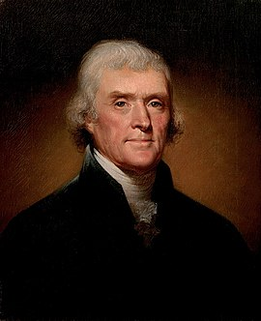
אלגוריתם ג’פרסון - Jefferson
אתחול: כל מפלגה מקבלת 0
כל עוד יש מושבים:
מחשבים, לכל מפלגה: (מספר קולות) -------------------------------- (מספר מושבים נוכחי + 1)
נותנים את המושב הבא למפלגה שהמנה שלה גדולה ביותר.

Slide 13
אלגוריתם ג’פרסון - דוגמה
5 מושבים, 500 בוחרים. א: 40, ב: 135, ג: 325.
חלוקה: 0 0 0
מנות: 40 135 325
חלוקה: 0 0 1
מנות: 40 135 162.5
חלוקה: 0 0 2
מנות: 40 135 108.33
חלוקה: 0 1 2
מנות: 40 67.5 108.33
חלוקה: 0 1 3
מנות: 40 67.5 80.25 חלוקה: 0 1 4

Slide 14
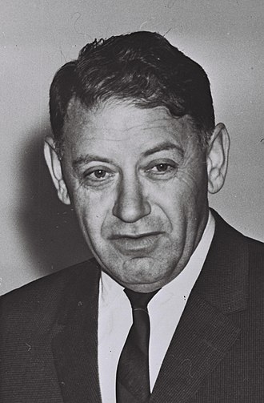
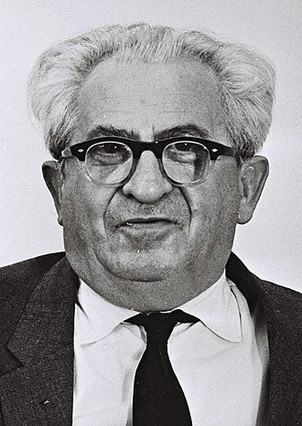
אלגוריתם ג’פרסון = חוק בדר-עופר
בשימוש בישראל החל מהכנסת השמינית – חוק בדר-עופר - ועד היום.
בשימוש בעוד עשרות מדינות בעולם.

Slide 15
אלגוריתם ג’פרסון - עקביות
משפט. אלגוריתם ג'פרסון עקבי.
הוכחה. נסתכל על סדרת המפלגות המקבלות מושבים. נניח שמוחקים מהסדרה חלק מהמפלגות, עם המושבים שקיבלו. סדר חלוקת המושבים למפלגות הנותרות נשאר זהה – עדיין, המפלגה המקבלת את המושב הבא היא המפלגה שהמנה (מספר קולות) / (מספר מושבים נוכחי+1) שלה היא גדולה ביותר. ***
גגאבגבבאאגבאא
אב בבאא באא

Slide 16
אלגוריתם ג’פרסון - הוגנות
5 מושבים, 500 בוחרים. א: 160, ב: 340.
חלוקה: 0 0
מנות: 160 340
חלוקה: 0 1
מנות: 160 170
חלוקה: 0 2
מנות: 160 113
חלוקה: 1 2
מנות: 80 113
חלוקה: 1 3
מנות: 80 85
חלוקה: 1 4
המספר המדוייק: 1.6 3.4
עיגלנו הפוך מהכיוון הנכון!
נראה לא הוגן.

Slide 17
עקביות והוגנות
האם קיים אלגוריתם שהוא גם עקבי, וגם הוגן (= מעגל לכיוון הנכון) עבור לכל זוג של מפלגות?

Slide 18
שיטות מחלק – divisor methods
נכליל את שיטת ג’פרסון באופן הבא:
אתחול: כל מפלגה מקבלת 0
כל עוד יש מושבים:
מחשבים, לכל מפלגה: (מספר קולות) ----------------- f(s)
[s הוא מספר המושבים הנוכחי].
נותנים את המושב הבא למפלגה עם המנה הגדולה ביותר.
נבחר פונקציה כלשהי f, המייחסת לכל מספר שלם s, מספר ממשי כלשהו בתחום [s, s+1] .
שיטת ג’פרסון = שיטת-מחלק עם f(s)=s+1 .

Slide 19
שיטות מחלק - עקביות
משפט. כל שיטת מחלק (עם כל פונקציה f) היא עקבית.
הוכחה (בדיוק כמו שיטת ג’פרסון). נסתכל על סדרת המפלגות המקבלות מושבים. נניח שמוחקים מהסדרה חלק מהמפלגות, עם המושבים שקיבלו. סדר חלוקת המושבים למפלגות הנותרות נשאר זהה. ***

Slide 20
שיטות-מחלק - דוגמאות
שיטת אדאמס – f(s)=s
שיטת דין – f(s)=2/(1/s+1/(s+1))
שיטת הנטינגטון-היל – f(s)=sqrt(s*(s+1))
שיטת וובסטר – f(s)=s+0.5
שיטת ג’פרסון – f(s)=s+1
במה לבחור?!
לצורך הדיון נתמקד בשיטות הפשוטות יותר: אדאמס , וובסטר , ג’פרסון.

Slide 21
שיטות-מחלק - הטיות
3 מושבים, 300בוחרים. א: 210, ב: 50, ג: 40.
שיטת אדאמס: 1 1 1
שיטת וובסטר: 2 1 0
שיטת ג’פרסון: 3 0 0
זה לא במקרה ←

Slide 22
שיטות-מחלק - הטיות
משפט. לכל y, בשיטת-מחלק עם פונקציה f(s)=s+y , כשמחלקיםa+b+1 מושבים לשתי מפלגות, אם מספר המושבים המדויק המגיע למפלגה א הוא a+שארית, ולמפלגה ב b+שארית, אז מפלגה א תקבל את המושב הנוסף (a+1) אם ורק אם השארית של מפלגה א גדולה מ:
0.5 – (a–b)*(y–0.5)/(a+b+2y)
דוגמה.
א קיבלה 1+שארית. ב קיבלה 3+שארית.
y=0.2: הסף הוא ~0.4. כלומר מפלגה א תקבל 2 מושבים אם"ם היא תקבל מעל 1.4. טוב ל-א.
y=0.8: הסף הוא ~0.6. כלומר מפלגה א תקבל 2 מושבים אם"ם היא תקבל מעל 1.6. טוב ל-ב.

Slide 23
שיטות-מחלק - הטיות
משפט. לכל y, בשיטת-מחלק עם פונקציה f(s)=s+y , כשמחלקיםa+b+1 מושבים לשתי מפלגות, אם מספר המושבים המדויק המגיע למפלגה א הוא a+שארית, ולמפלגה ב b+שארית, אז מפלגה א תקבל את המושב הנוסף (a+1) אם ורק אם השארית של מפלגה א גדולה מ:
0.5 – (a–b)*(y–0.5)/(a+b+2y)
הכללה.
אם y<0.5, הסף קטן מחצי עבור המפלגה הקטנה – הטיה לטובת המפלגה הקטנה.
אם y>0.5, הסף גדול מחצי עבור המפלגה הגדולה – הטיה לטובת המפלגה הגדולה.
אם y=0.5 הסף הוא תמיד חצי - תמיד מעגלים לשלם הקרוב ביותר!

Slide 24
שיטות-מחלק - הטיות
הוכחת המשפט. נסמן ב-x את השבר של א:
מפלגה א במדויק: a+x מושבים.
מפלגה ב במדויק: b+1-x מושבים.
כיוון א: נניח ש:
x > 0.5 – (a-b)*(y-0.5)/(a+b+2y)
כל עוד למפלגה א יש a מושבים או פחות, המנה שלה היא לפחות:
(a+x)/(a+y) > (a+b+1)/(a+b+2y)
בשלב כלשהו מפלגה ב תגיע ל-b מושבים, ואז המנה שלה תהיה:
(b+1-x)/(b+y) < (a+b+1)/(a+b+2y)
המנה של א גדולה יותר, ולכן היא תקבל את המושב ה- a+1.
הוכחת הכיוון השני דומה. ***

Slide 25


שיטות-מחלק - הטיות
בשיטת מחלק עם f(s)=s+y:
אם y<0.5 יש הטיה לטובת המפלגה הקטנה.
אם y>0.5 יש הטיה לטובת המפלגה הגדולה.
אם y=0.5 אין הטיה לאף צד.
מכאן קל להבין מדוע ברוב המדינות משתמשים בשיטת ג’פרסון..

Slide 26
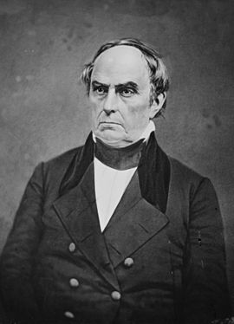
שיטת וובסטר
מסקנה. בשיטת וובסטר (=שיטת המחלק עם s+0.5),
בחלוקת-המושבים בין כל שתי מפלגות, כל מפלגה מקבלת את החלק היחסי שלה מעוגל לשלם הקרוב ביותר – ללא כל הטיה לטובת מפלגות גדולות או קטנות.

Slide 27
שיטת וובסטר
משפט. שיטת וובסטר היא השיטה היחידה לחלוקת מושבים, שהיא גם עקבית וגם הוגנת (= מעגלת לכיוון הנכון) עבור כל זוג מפלגות.
הוכחה. נניח בשלילה שקיימת שיטת חלוקת-מושבים כלשהי, שהיא עקבית והוגנת, אבל שונה משיטת וובסטר.
נניח שההבדל בין השיטות מתגלה עבור מספר מושבים מסויים h ווקטור-הצבעות כלשהו v, כאשר שיטת וובסטר מחזירה וקטור חלוקת-מושבים כלשהו x והשיטה האחרת מחזירה וקטור אחר כלשהו z.
סכום רכיבי שני הוקטורים שווה h, לכן הוקטורים נבדלים בשני מקומות לפחות; יש לפחות שתי מפלגות i, k, שעבורן x_{i} < z_{i} אבל x_{k} > z_{k} . כלומר שיטת וובסטר נותנת יותר מושבים למפלגה k והשיטה האחרת נותנת יותר למפלגה i.

Slide 28
שיטת וובסטר
הוכחה [המשך].
כיוון ששיטת וובסטר היא עקבית והוגנת, מתקיים (כאשר round מציין עיגול לשלם הקרוב ביותר):
x_{i} = round((x_{i}+x_{k})*v_{i}/(v_{i}+v_{k})),
x_{k} = round((x_{i}+x_{k})*v_{k}/(v_{i}+v_{k})),
הדבר נכון, לפי הנחתנו, גם לשיטה האחרת, ולכן:
z_{i} = round((z_{i}+z_{k})*v_{i}/(v_{i}+v_{k})),
z_{k} = round((z_{i}+z_{k})*v_{k}/(v_{i}+v_{k})),
כיוון ש- x_{i} < z_{i} ופונקציית העיגול round היא מונוטונית, בהכרח z_{i}+z_{k} > x_{i}+x_{k.}
מצד שני, כיוון ש- x_{k} > z_{k} בהכרח z_{i}+z_{k} < x_{i}+x_{k}.
הגענו לסתירה. ***

Slide 29
שיטות חלוקת מושבים - סיכום
עקבי | הוגן
כן | לא | ג’פרסון
כן | כן | וובסטר
כן | לא | אדאמס
לא | כן | המילטון
אבל...
בהמשך הקורס נלמד שיטות בחירות עוד יותר טובות, ללא מפלגות כלל.

Slide 30
שיטת וובסטר
שיטת וובסטר בשימוש כיום ב: שוודיה, נורווגיה, ניו-זילנד, בוסניה והרצגובינה, קוסובו, לטביה, עיראק.
למה לא בישראל?

Slide 31
חלוקת מושבים - טרילמה
נשאר בגבולות | עקבי | הוגן לזוגות (=מעגל לכיוון הנכון)
רק תחתון | כן | לא | ג’פרסון
לא (*אבל בפועל כן) | כן | כן | וובסטר
רק עליון | כן | לא | אדאמס
כן | לא | כן | המילטון

